Slide 1

کاربرد‌های نظریه‌ی بازی‌ها در زندگی روزمره
استاد: پروفسور کسائی
اعضای گروه:
سعید فراتی کاشانی
مهدی علی‌نژاد
محمدامین عباس‌فر

Slide 2
فهرست مطالب
مقدمه‌ای بر نظریه‌ی بازی‌ها
دوراهی زندانی
تعادل نش
دوراهی زندانی تکرار شونده
استقرای قهقرایی
رای‌گیری
جمع‌بندی
2 از 47

Slide 3

دوراهی زندانی تکرار‌شونده
رای‌گیری
مقدمه‌ای بر نظریه‌ی بازی‌ها
استقرای قهقرایی
جمع‌بندی

Slide 4
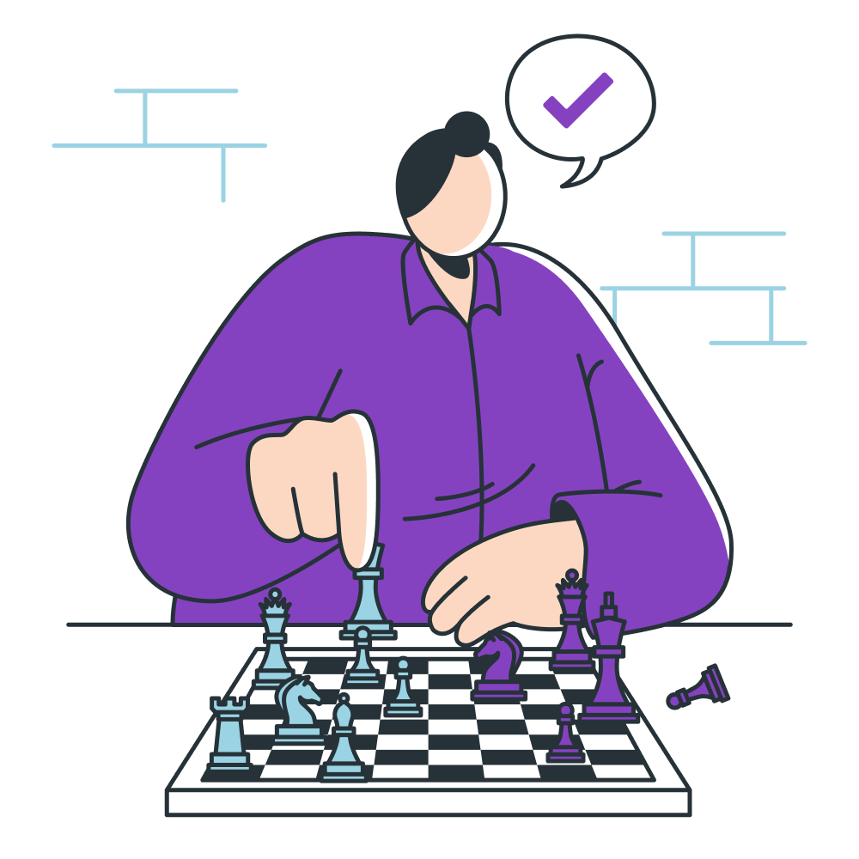
مقدمه‌ای بر نظریه‌ی بازی‌ها

Slide 5

دوراهی زندانی (Prisoner’s Dilemma)
دو متهم در سلول‌های جداگانه‌ای زندانی شده‌اند و شواهد کافی برای محکومیتشان وجود ندارد.
هر دو امیدوارند که تنها ۱ سال محکوم به حبس شوند.
بازجو به هر یک، پیشنهاد همکاری و شهادت علیه دیگری می‌دهد.
جمع‌بندی
رای‌گیری
استقرای قهقرایی
دوراهی زندانی تکرار‌شونده
مقدمه
5 از 47

Slide 6
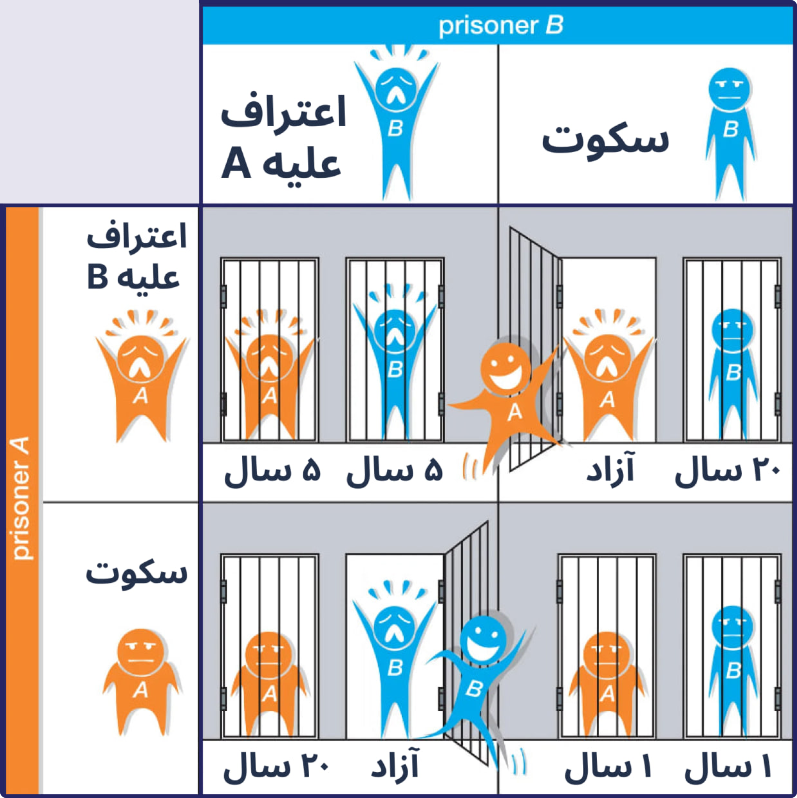
دوراهی زندانی (Prisoner’s Dilemma)
جمع‌بندی
رای‌گیری
استقرای قهقرایی
دوراهی زندانی تکرار‌شونده
مقدمه
6 از 47

Slide 7
نظریه‌ی بازی‌ چیست؟
یک روش رسمی برای تحلیل کنش‌ها و واکنش‌ها میان گروهی از عامل‌های خردمند است که به‌صورت راهبردی عمل می‌کنند.
۱
۲
۳
کنش دو طرفه
راهبردی بودن
خردمندی
جمع‌بندی
رای‌گیری
استقرای قهقرایی
دوراهی زندانی تکرار‌شونده
مقدمه
7 از 47

Slide 8

برخی از کاربردهای نظریه‌ی بازی‌ها
علوم کامپیوتر و طراحی الگوریتم‌ها
حراج‌ها و مزایده‌ها
← مزایده‌ی ویکری
اقتصاد و استراتژی‌های تجاری
علوم سیاسی و روابط بین‌الملل
جمع‌بندی
رای‌گیری
استقرای قهقرایی
دوراهی زندانی تکرار‌شونده
مقدمه
8 از 47
Notes:
مسیریابی شبکه، تخصیص منابع بهینه + رایانش ابری
ارزیابی رقبا + پیشنهاد در زمان مناسب | حراج ویکری، خصوصی + نفر دوم
قیمت گذاری، پویا بودن قیمت بر اساس کار بقیه
مذاکرات دیپلماتیک، همه باید برنده باشند (شعبانعلی)، مذاکرات تجاری (حفظ صنایع خود + بیشینه منافع)

Slide 9
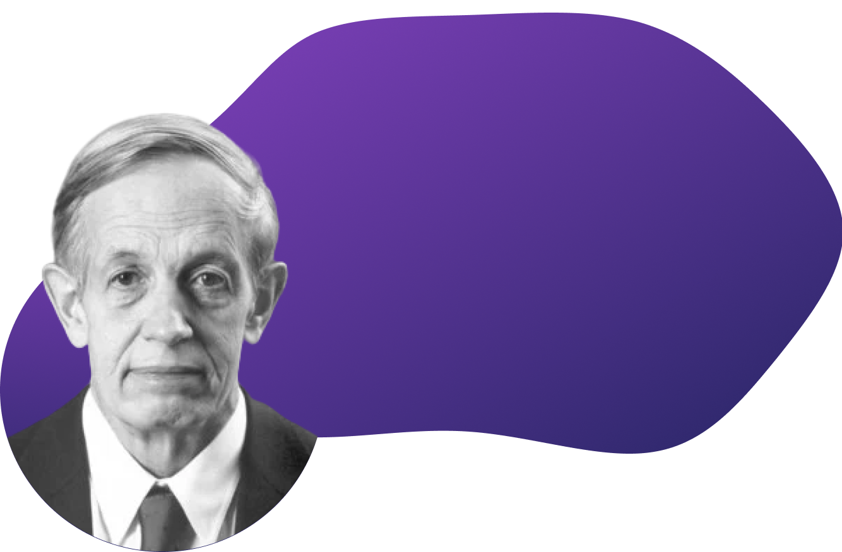
تعادل نش
وضعیتی در یک بازی غیر همکاری، که هیچ بازیکنی نتواند نتیجه‌ی خود را در حالی که بازی بقیه ثابت باشد، بهبود دهد.
جان نش، برنده‌ی نوبل اقتصاد در سال ۱۹۹۴
جمع‌بندی
رای‌گیری
استقرای قهقرایی
دوراهی زندانی تکرار‌شونده
مقدمه
9 از 47

Slide 10
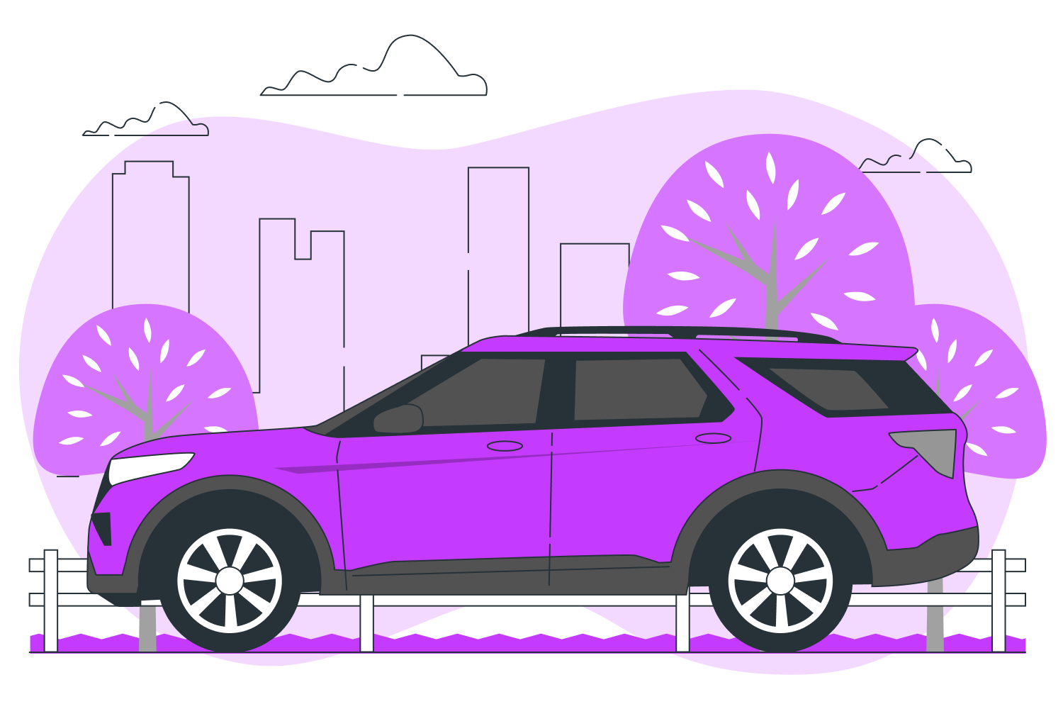
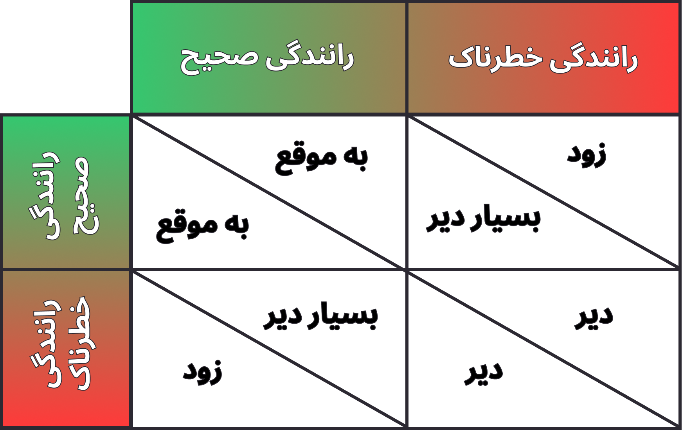
تعادل نش- نمونه‌ی رانندگی
جمع‌بندی
رای‌گیری
استقرای قهقرایی
دوراهی زندانی تکرار‌شونده
مقدمه
10 از 47

Slide 11
تعادل نش- نمونه‌ی رانندگی
جمع‌بندی
رای‌گیری
استقرای قهقرایی
دوراهی زندانی تکرار‌شونده
مقدمه
10 از 47

Slide 12
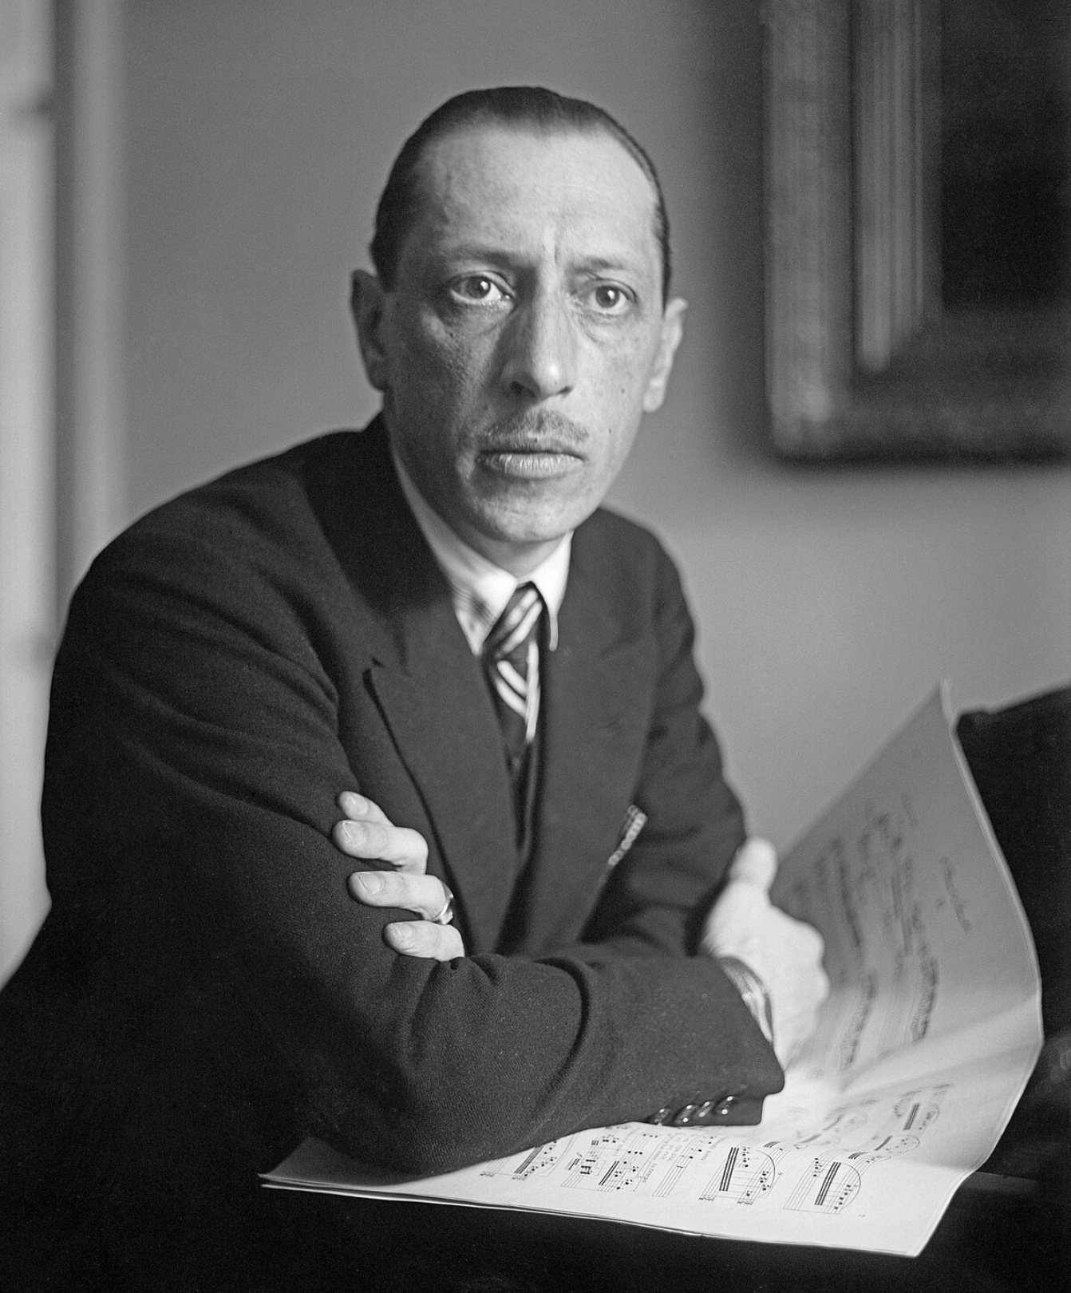
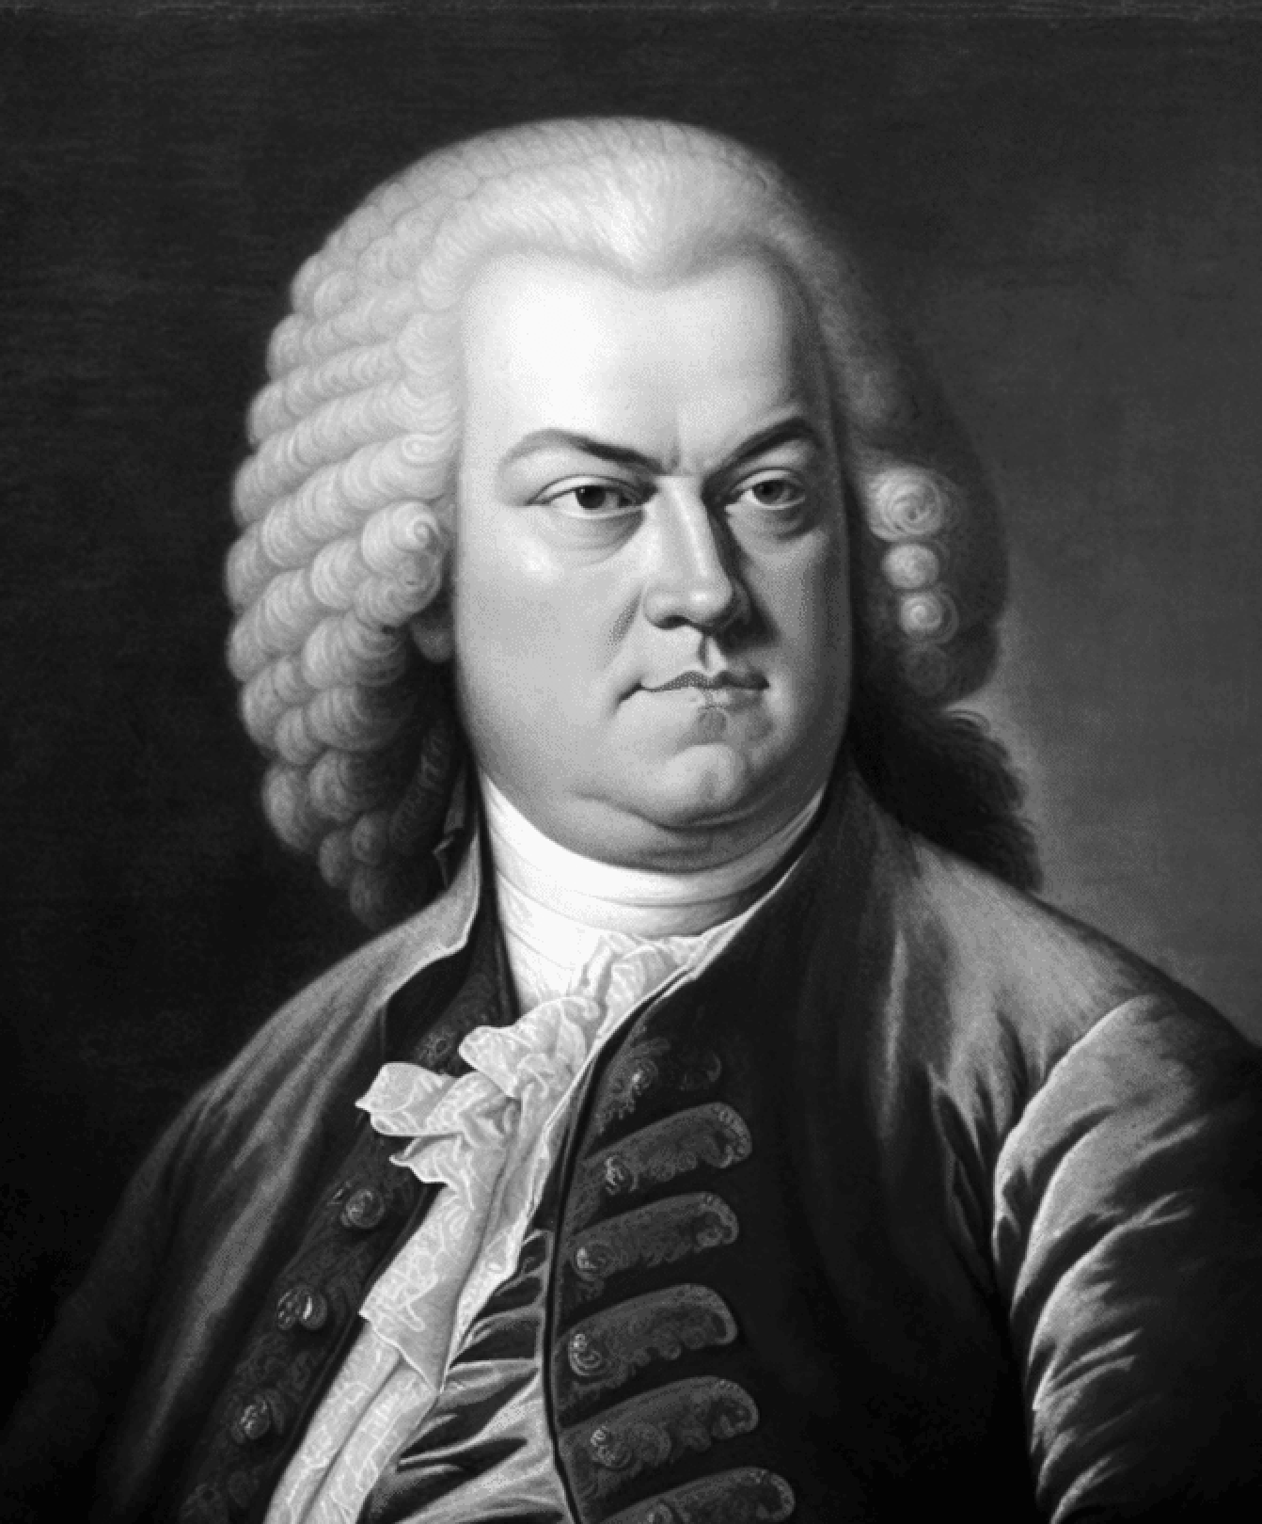
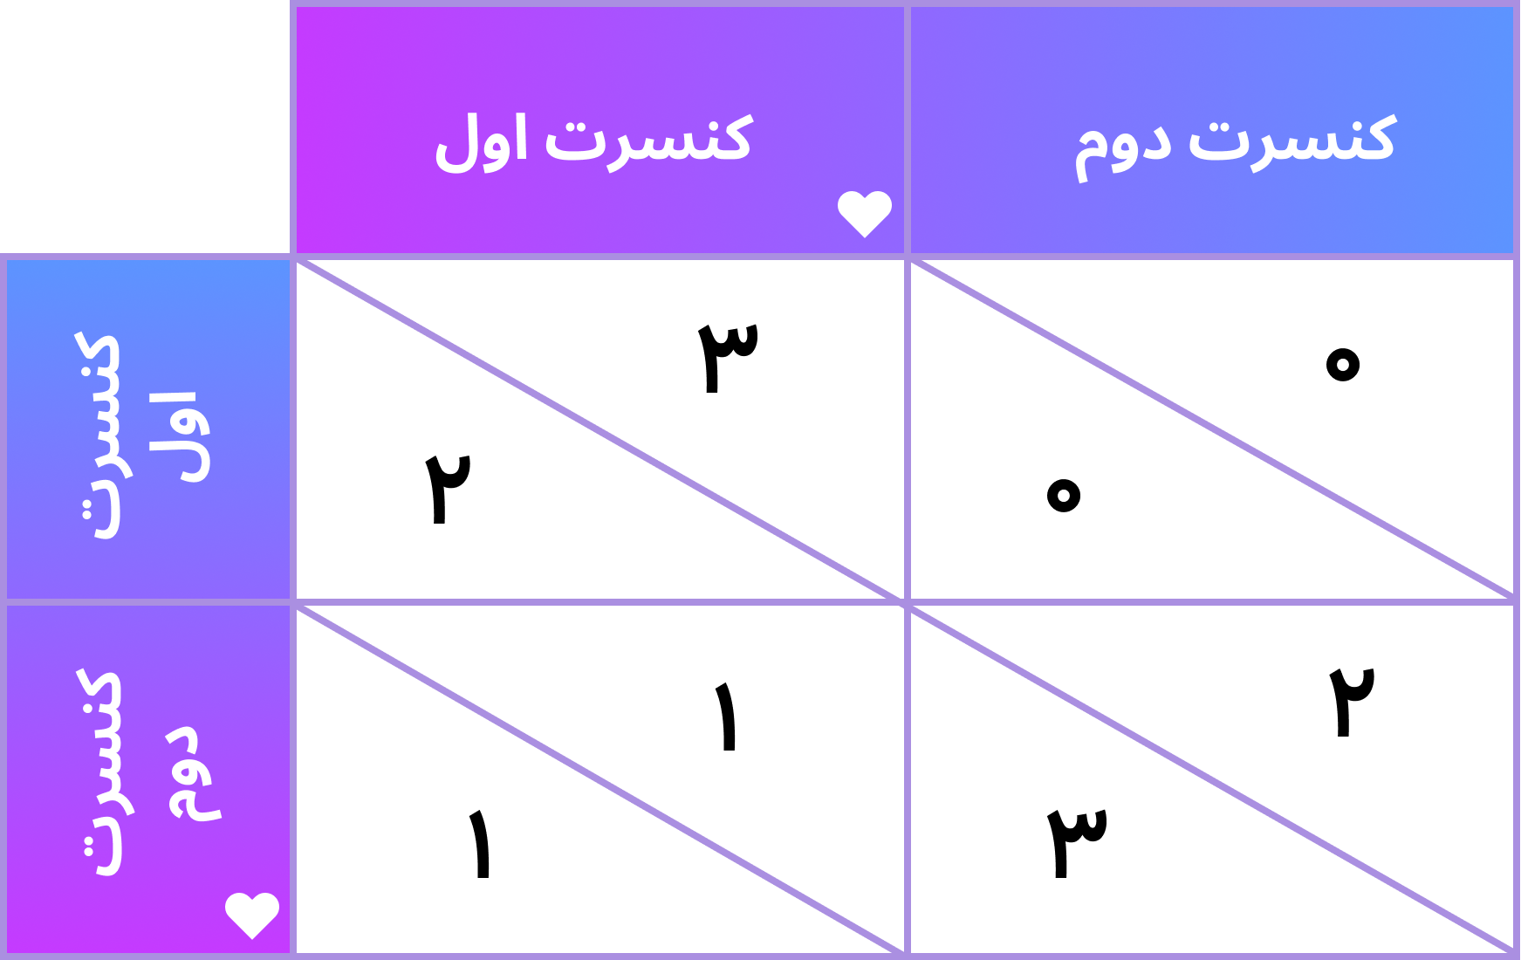
تعادل نش - نمونه‌ی کنسرت
جمع‌بندی
رای‌گیری
استقرای قهقرایی
دوراهی زندانی تکرار‌شونده
مقدمه
11 از 47

Slide 13
تعادل نش - نمونه‌ی کنسرت
جمع‌بندی
رای‌گیری
استقرای قهقرایی
دوراهی زندانی تکرار‌شونده
مقدمه
11 از 47

Slide 14

پرسش و پاسخ

Slide 15
دوراهی زندانی تکرار‌شونده
رای‌گیری
مقدمه‌ای بر نظریه‌ی بازی‌ها
استقرای قهقرایی
جمع‌بندی

Slide 16
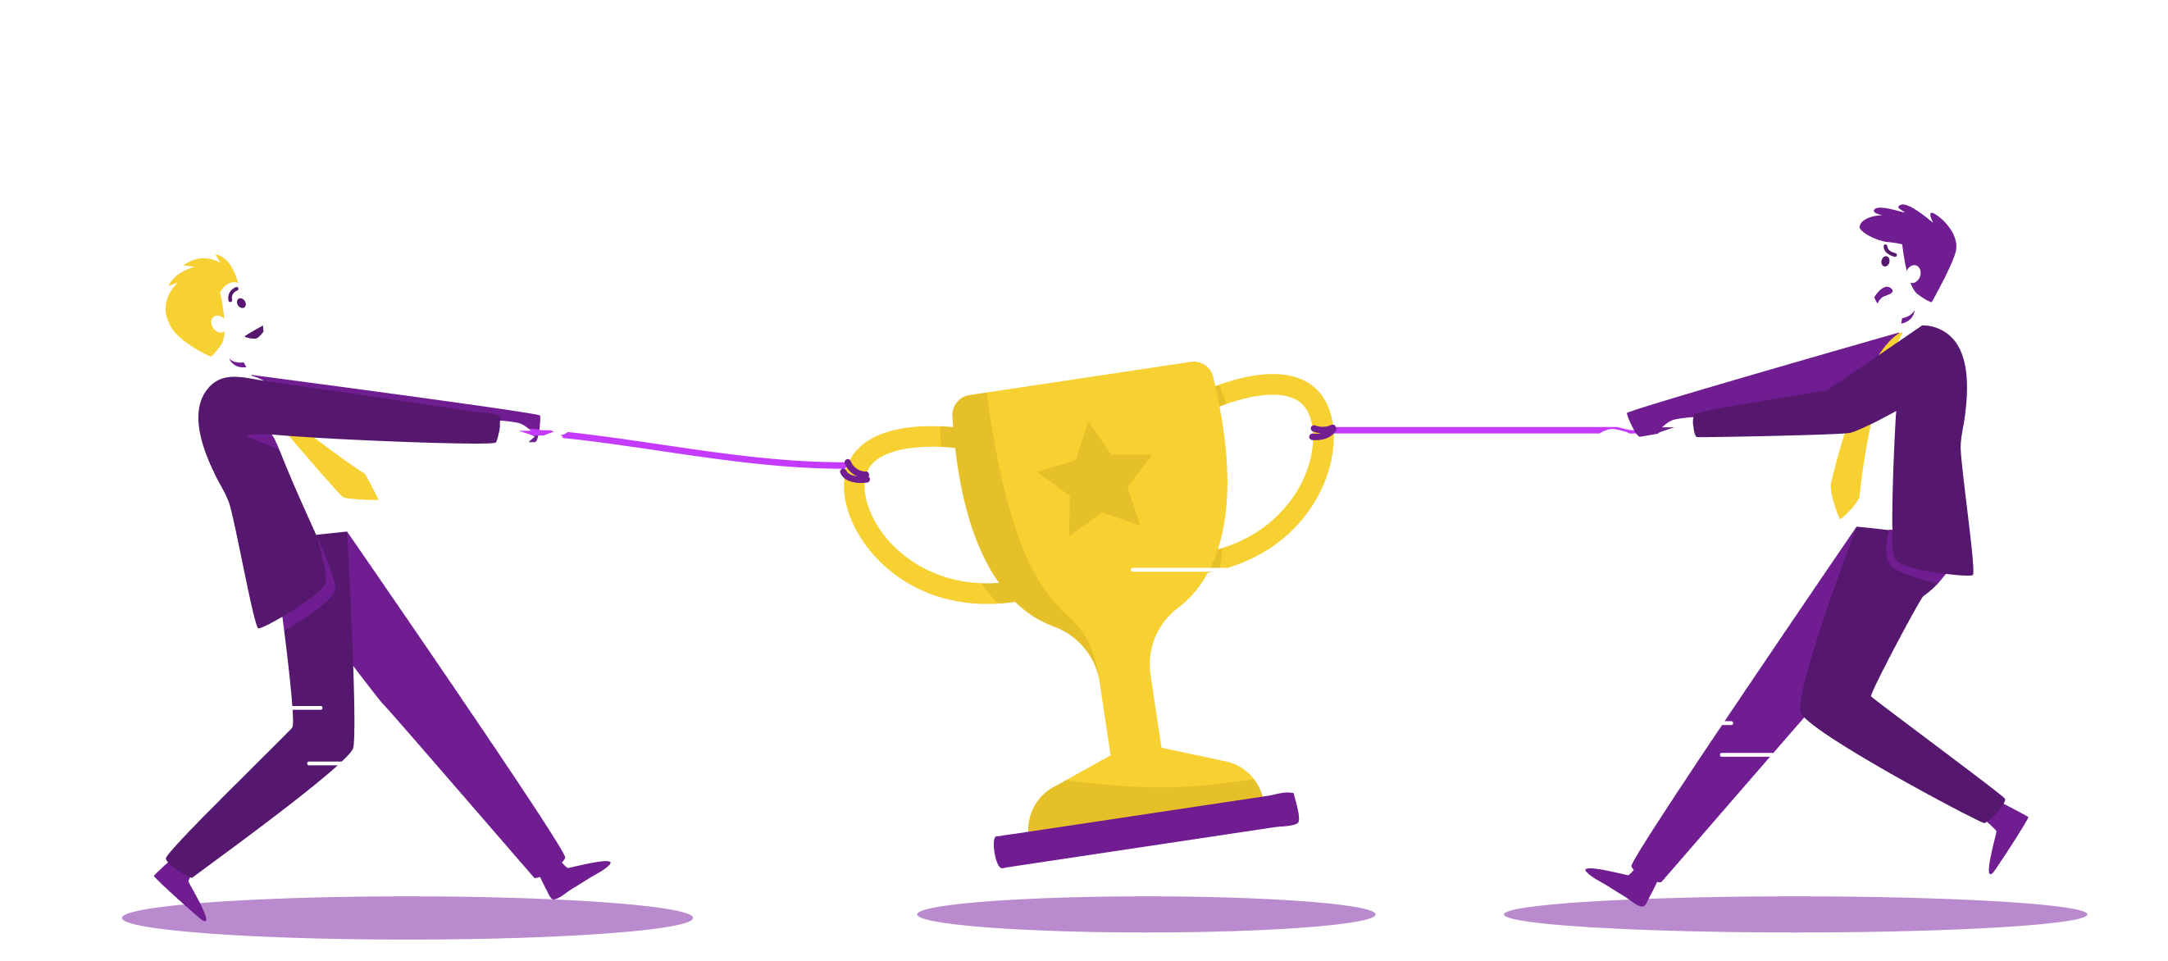
دوراهی زندانی تکرار‌شونده

Slide 17
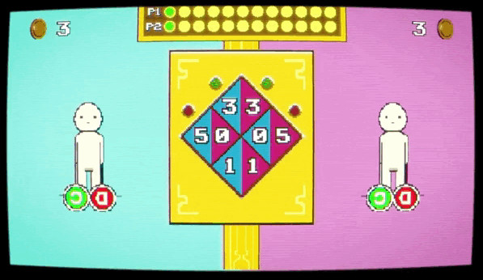
دوراهی زندانی تکرار‌شونده
جمع‌بندی
رای‌گیری
استقرای قهقرایی
دوراهی زندانی تکرار‌شونده
مقدمه
15 از 47

Slide 18
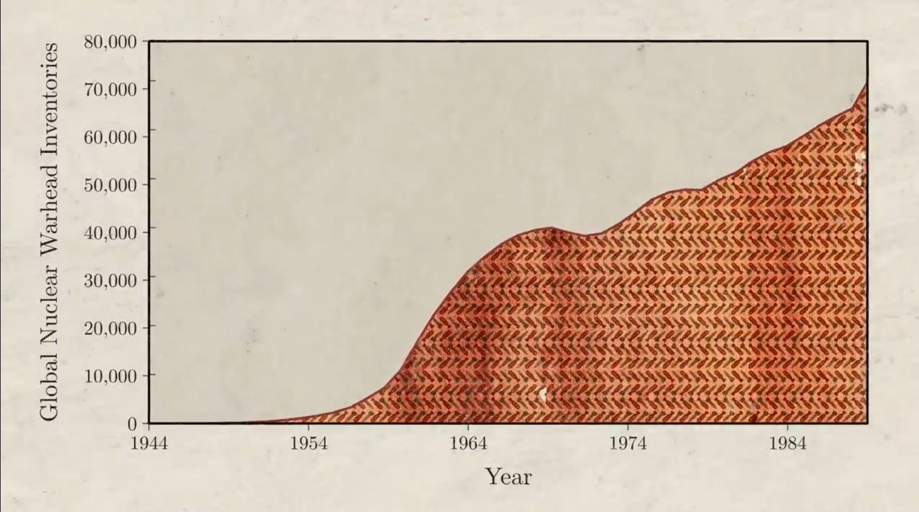
نمونه‌های واقعی
رقابت هسته‌ای آمریکا و شوروی
جمع‌بندی
رای‌گیری
استقرای قهقرایی
دوراهی زندانی تکرار‌شونده
مقدمه
16 از 47

Slide 19
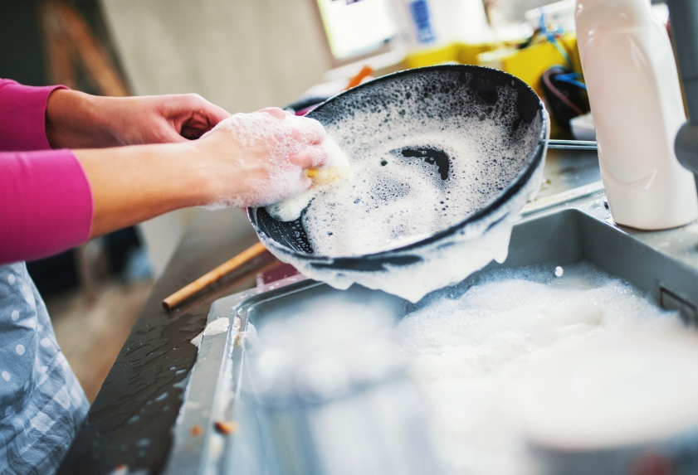
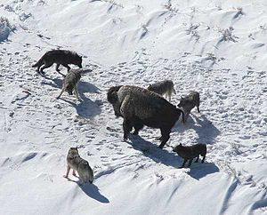
نمونه‌های واقعی
تقسیم کار بین اعضا
همکاری در طبیعت
جمع‌بندی
رای‌گیری
استقرای قهقرایی
دوراهی زندانی تکرار‌شونده
مقدمه
17 از 47

Slide 20
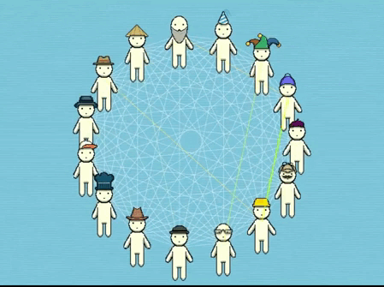
سلسله مسابقات Strategies (دور اول)
برگزار شده توسط Robert Axelrod
پیکربندی دور اول
- ۱۵ + ۱ راهبرد
- ۲۰۰ مرحله در هر مسابقه
جمع‌بندی
رای‌گیری
استقرای قهقرایی
دوراهی زندانی تکرار‌شونده
مقدمه
18 از 47

Slide 21
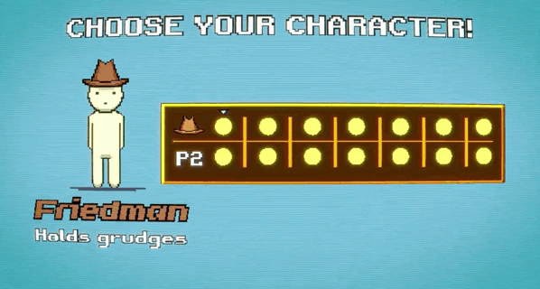
نمونه راهبردها
Friedman
Joss
Graaskamp
جمع‌بندی
رای‌گیری
استقرای قهقرایی
دوراهی زندانی تکرار‌شونده
مقدمه
19 از 47

Slide 22
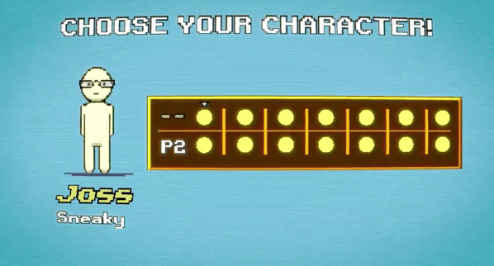
نمونه راهبردها
Friedman
Joss
Graaskamp
جمع‌بندی
رای‌گیری
استقرای قهقرایی
دوراهی زندانی تکرار‌شونده
مقدمه
19 از 47

Slide 23
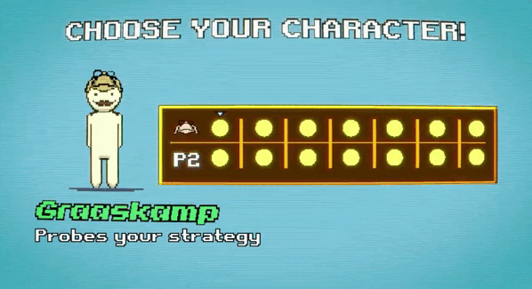
نمونه راهبردها
Friedman
Joss
Graaskamp
جمع‌بندی
رای‌گیری
استقرای قهقرایی
دوراهی زندانی تکرار‌شونده
مقدمه
19 از 47

Slide 24

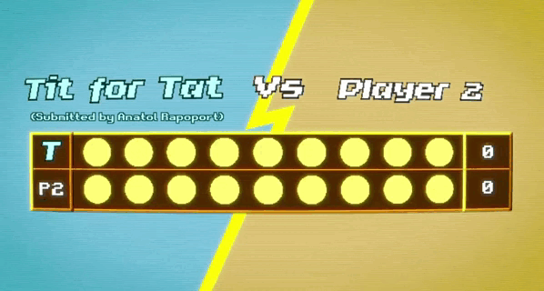
نتایج
برنده نهایی: Tit for Tat
راهبرد‌های جدید: Tit for Two Tats
جمع‌بندی
رای‌گیری
استقرای قهقرایی
دوراهی زندانی تکرار‌شونده
مقدمه
20 از 47

Slide 25
سلسله مسابقات Strategies (دور دوم)
راهبرد‌های انطباق یافته
پیکربندی دور دوم
- ۶۲ + ۱ راهبرد
- تعداد تصادفی مراحل
جمع‌بندی
رای‌گیری
استقرای قهقرایی
دوراهی زندانی تکرار‌شونده
مقدمه
21 از 47

Slide 26
نتایج
برنده نهایی: Tit for Tat
کسب رتبه ۲۴ توسط Tit for Two Tats
جمع‌بندی
رای‌گیری
استقرای قهقرایی
دوراهی زندانی تکرار‌شونده
مقدمه
22 از 47

Slide 27
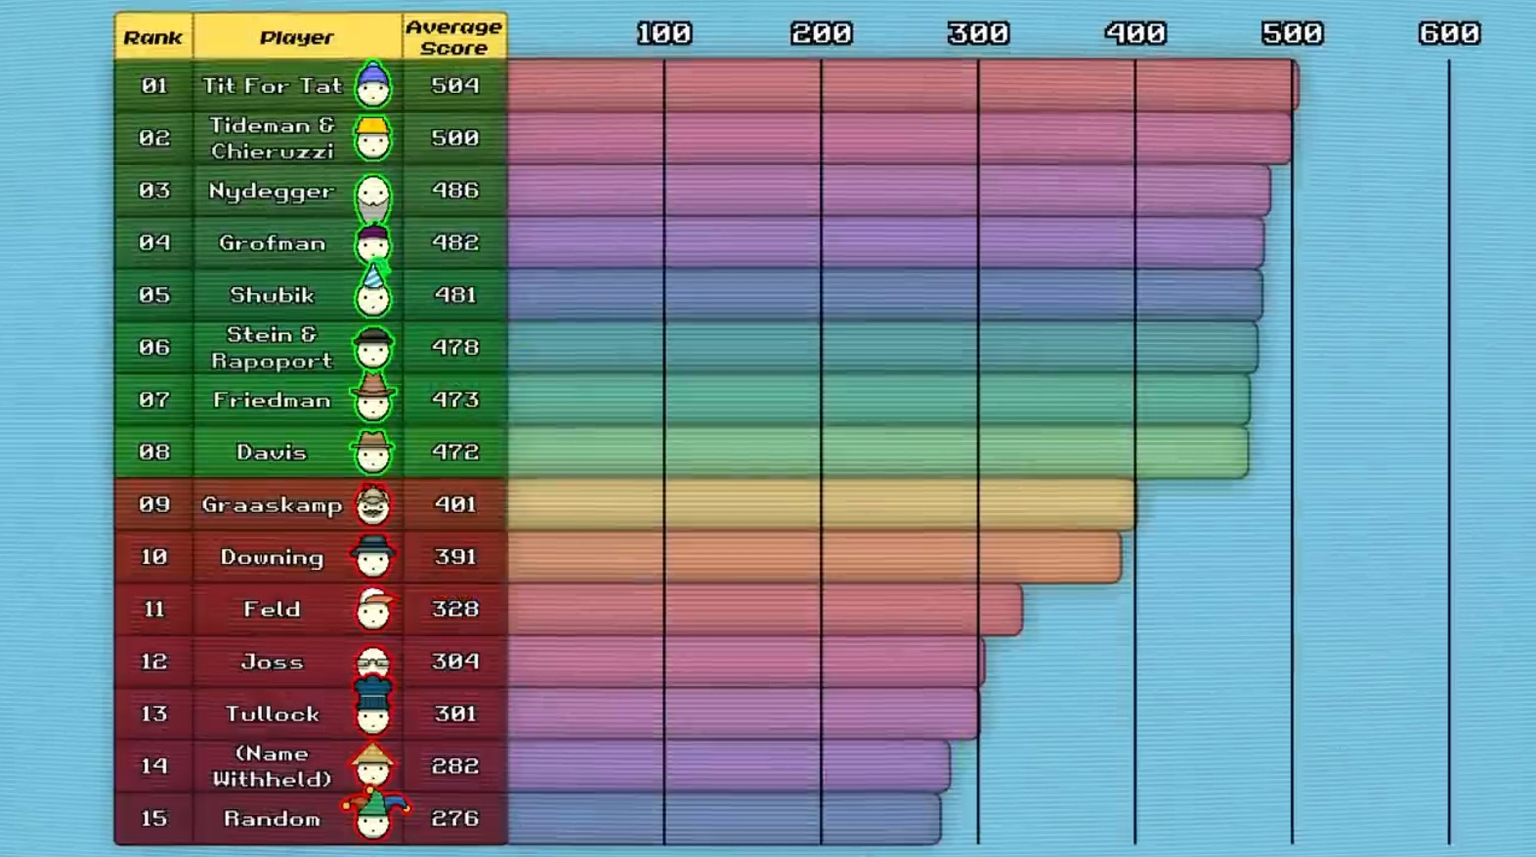
ویژگی مشترک راهبرد‌های برتر
مهربان
زودگذر
انتقام‌جو
قابل پیش‌بینی
جمع‌بندی
رای‌گیری
استقرای قهقرایی
دوراهی زندانی تکرار‌شونده
مقدمه
23 از 47

Slide 28
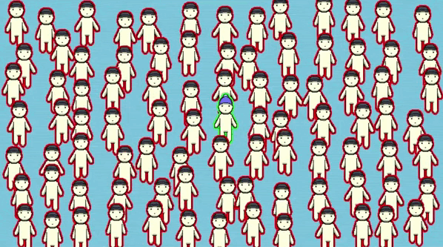
تکامل راهبرد‌ها
پویا بودن راهبردها در دنیای واقعی
وابستگی موفقیت یک راهبرد به محیط
- تفاوت عملکرد Tit for Two Tats
- عملکرد Tit for Tat در محیط کاملا خصمانه
جمع‌بندی
رای‌گیری
استقرای قهقرایی
دوراهی زندانی تکرار‌شونده
مقدمه
24 از 47

Slide 29
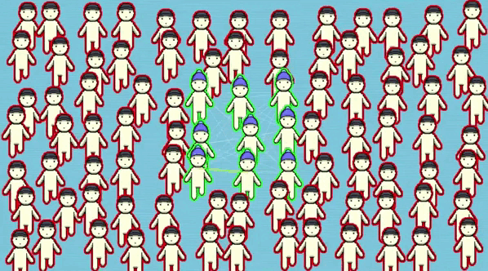
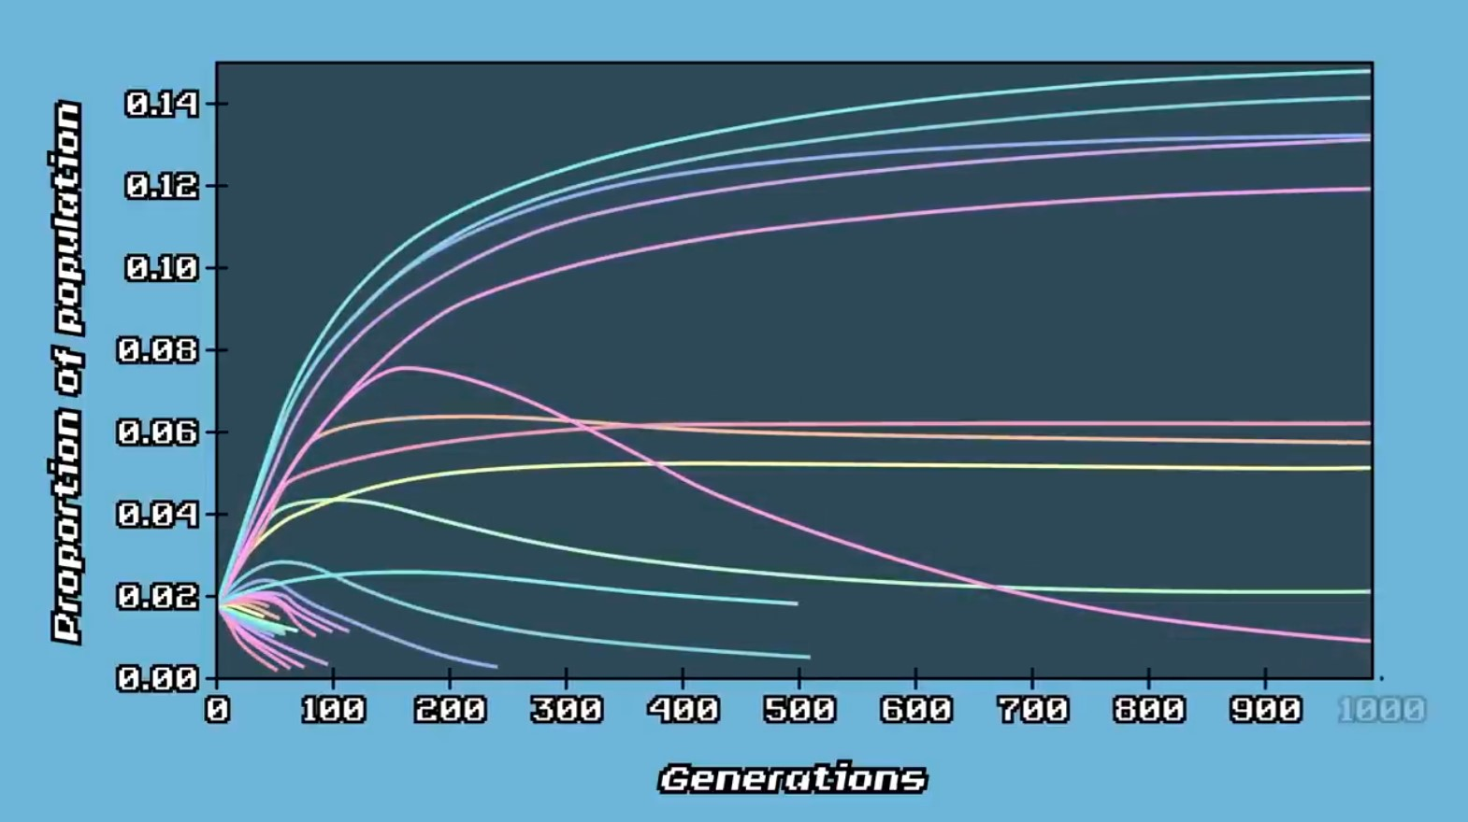
تکامل راهبرد‌ها (یک آزمایش)
تکامل راهبردها با شروع برابر
تکامل راهبردها با شروع از تعداد کمی راهبردهای مهربان
جمع‌بندی
رای‌گیری
استقرای قهقرایی
دوراهی زندانی تکرار‌شونده
مقدمه
25 از 47

Slide 30
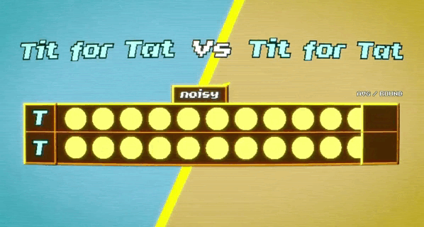
جهان نه چندان آرمانی
عملکرد ضعیف Tit for Tat در حالت وجود ناهنجاری
جمع‌بندی
رای‌گیری
استقرای قهقرایی
دوراهی زندانی تکرار‌شونده
مقدمه
26 از 47

Slide 31
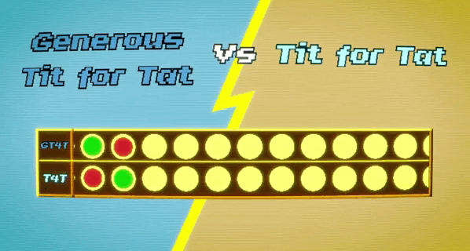
جهان نه چندان آرمانی
عملکرد ضعیف Tit for Tat در حالت وجود ناهنجاری
راهبرد Generous Tit for Tat
جمع‌بندی
رای‌گیری
استقرای قهقرایی
دوراهی زندانی تکرار‌شونده
مقدمه
26 از 47

Slide 32
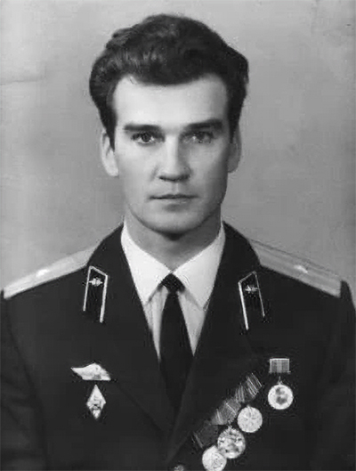

راهبردی که دنیا را نجات داد!
جمع‌بندی
رای‌گیری
استقرای قهقرایی
دوراهی زندانی تکرار‌شونده
مقدمه
27 از 47

Slide 33

زندگی، یک دوراهی زندانی تکرار‌شونده
راهبرد Tit for Tats هیچ بازی‌ای را نمی‌برد
جهان یک بازی حاصل‌صفر نیست
همکاری، راهبرد خودخواهانه!
جمع‌بندی
رای‌گیری
استقرای قهقرایی
دوراهی زندانی تکرار‌شونده
مقدمه
28 از 47

Slide 34
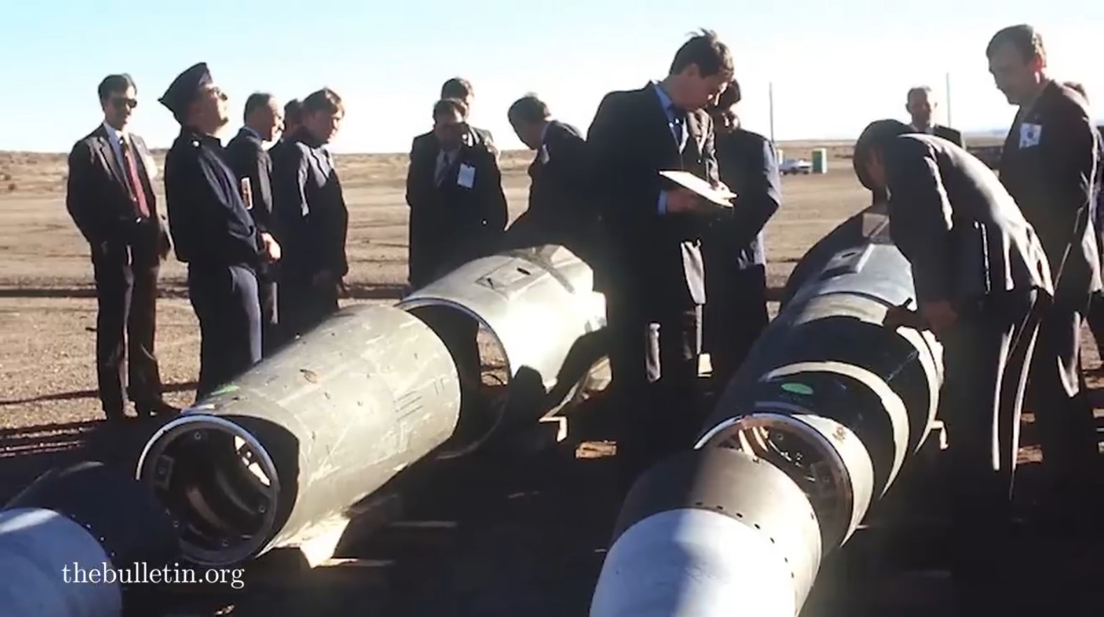
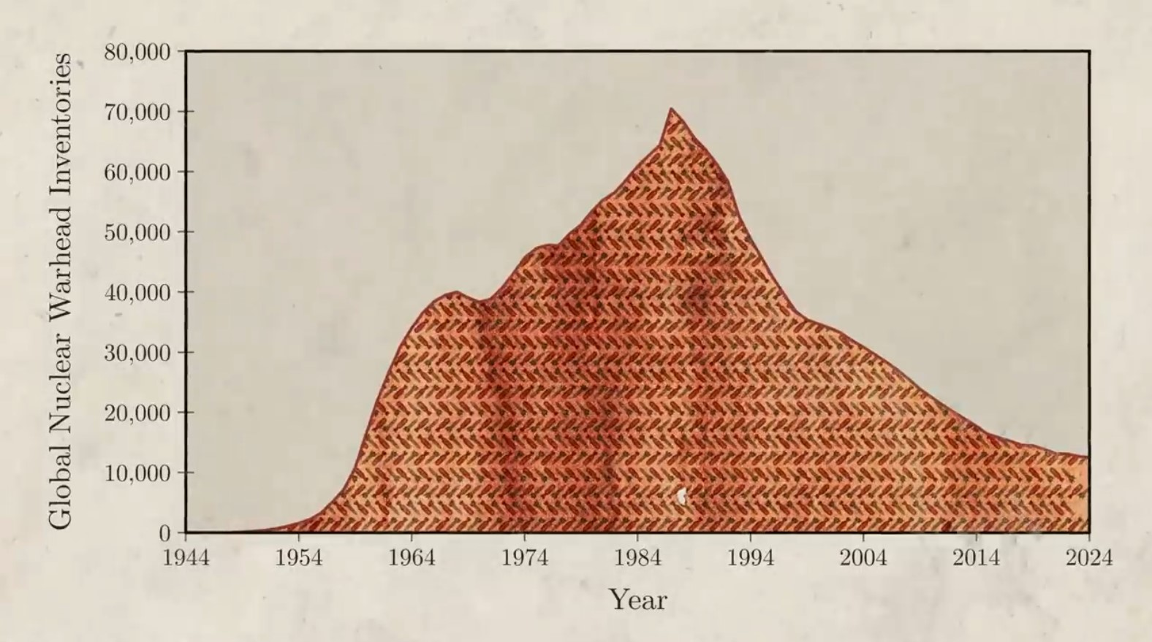
پایان رقابت هسته‌ای
جمع‌بندی
رای‌گیری
استقرای قهقرایی
دوراهی زندانی تکرار‌شونده
مقدمه
29 از 47

Slide 35
پرسش و پاسخ

Slide 36
دوراهی زندانی تکرار‌‌شونده
رای‌گیری
مقدمه‌ای بر نظریه‌ی بازی‌ها
استقرای قهقرایی
جمع‌بندی
Notes:
وارد یک موضوع دیگر در زمینه ی نظریه بازی ها می شویم

Slide 37

استقرای قهقرایی
Notes:
به نام استقرا قهقرایی

Slide 38

برنامه‌ی تلویزیونی Survivor
جمع‌بندی
رای‌گیری
استقرای قهقرایی
دوراهی زندانی تکرار‌شونده
مقدمه
33 از 47
Notes:
این موضوع رو میخوایم با مثالی از یک برنامه ی تلویزیونی شروع کنیم
برنامه تلویزیونی Survivor
سال 2000
16 نفر
اخراج با رای گیری

Slide 39
برنامه‌ی تلویزیونی Survivor
یک برنامه‌ی تلویزیونی آمریکایی در سال ۲۰۰۰ میلادی
بازی بقا و رقابت برای جایزه‌ی یک میلیون دلاری
رای‌گیری برای حذف یکی از حاضرین جزیره
جمع‌بندی
رای‌گیری
استقرای قهقرایی
دوراهی زندانی تکرار‌شونده
مقدمه
33 از 47
Notes:
برنامه تلویزیونی Survivor
سال 2000
16 نفر
اخراج با رای گیری

Slide 40
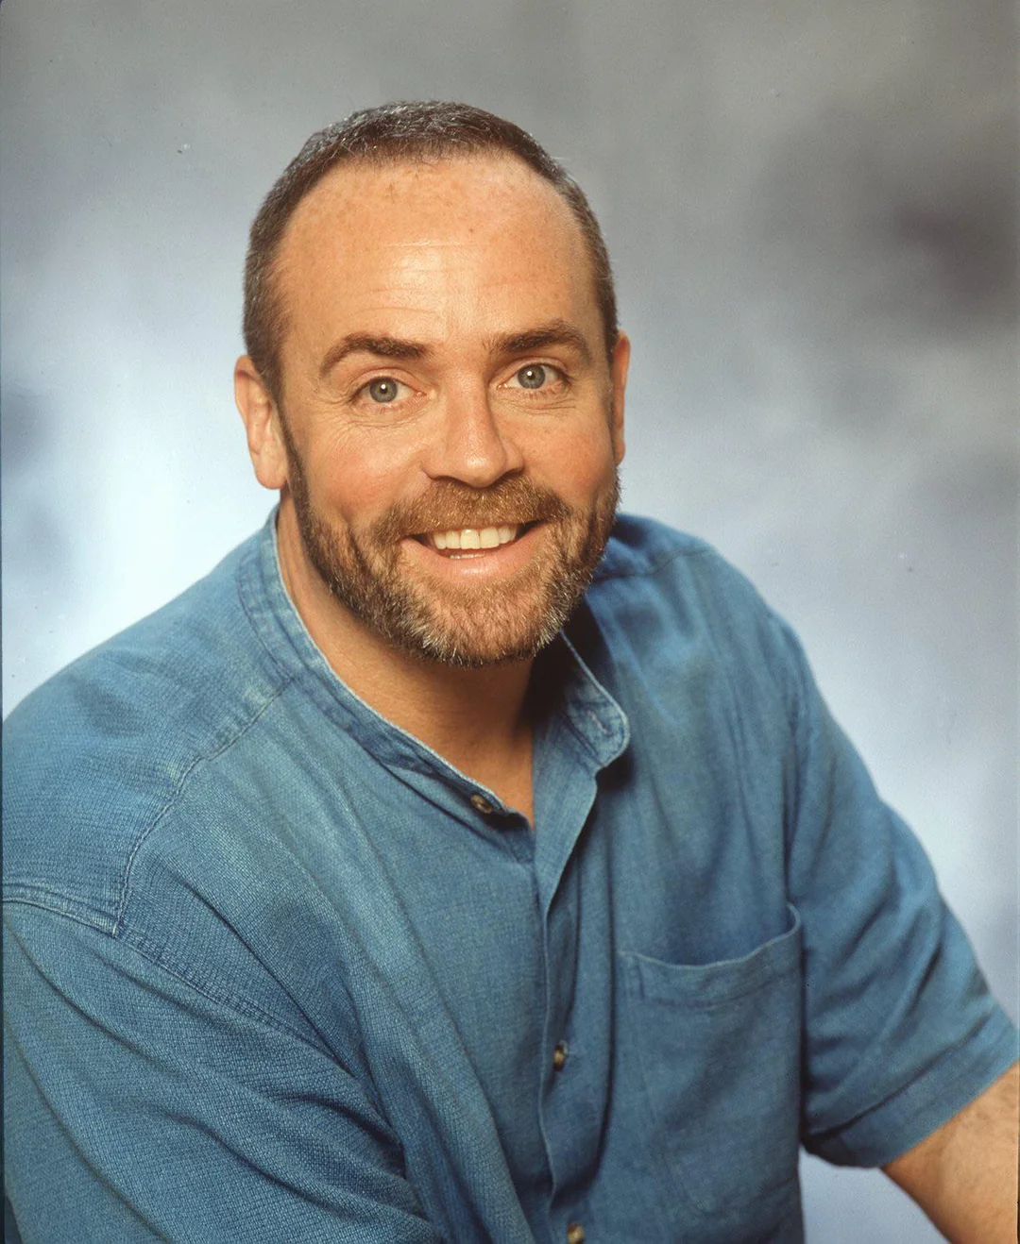

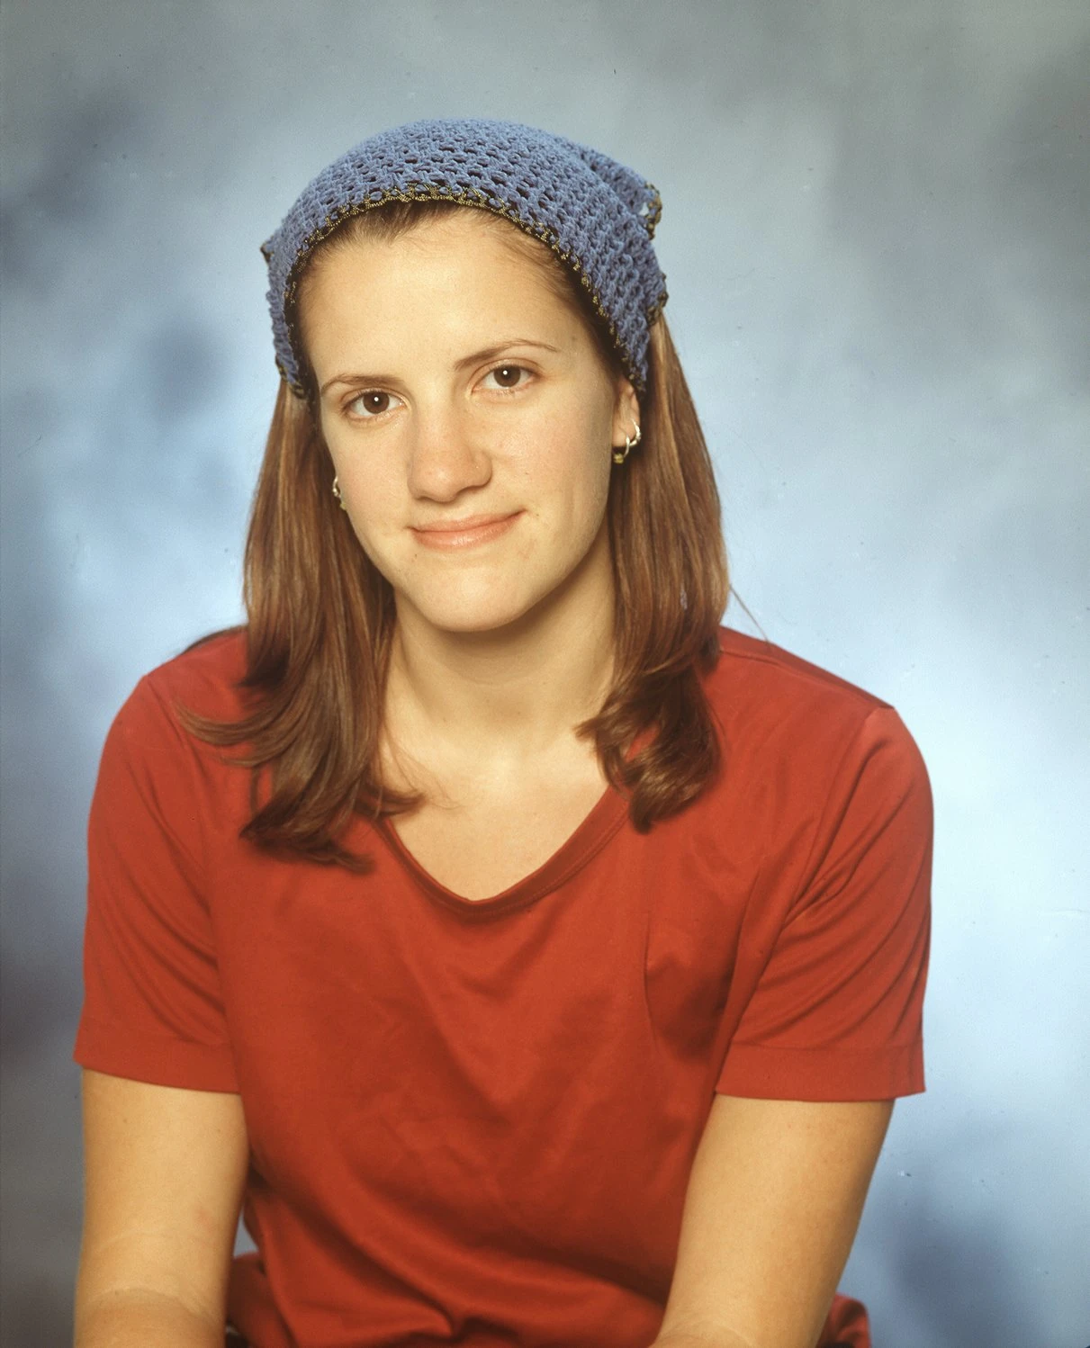

استقرای قهقرایی
راهیابان به مرحله‌ی پایانی
ریچارد
رودی
کیلی
مسابقه‌ای برای مصونیت از رای‌گیری در این بخش
جمع‌بندی
رای‌گیری
استقرای قهقرایی
دوراهی زندانی تکرار‌شونده
مقدمه
34 از 47
Notes:
آخرین قسمت فصل اول
اتفاقی مبهوت کننده
مسابقه ای برای مصونیت از رای‌گیری بعدی
فینال به این صورت است که یک انجمن تصمیم گیری از 7 نفر قبلی که از جزیره اخراج شده اند، برنده را مشخص می کنند
به این معنی که آن شخص نه تنها خودش به فینال می رود بلکه انتخاب می کند چه کسی را با خود ببرد
دو فرد دیگر به یکدیگر رای می دهند
برنده‌ی مسابقه، تصمیم می گیرد چه کسی از مسابقه حذف شود
آنها باید بر روی یک کنده ی درخت بایستند و دست خود را بر روی مجسمه ای نگه دارند
پس از یک ساعت و نیم، ریچ ناگهان از روی درخت پایین می آید و دست خود را از مجسمه می کشد
چیشد؟ چه اتفاقی افتاد؟ حسی که تماشاچییان این مسابقه در این لحظه داشتند
ولی این موضوع را می توان به یکی از موضوعات نظریه ی بازی ها ربط داد

Slide 41
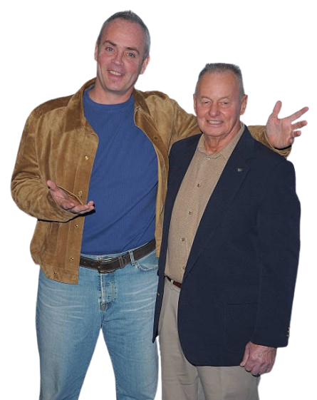
استقرای قهقرایی
برد قطعی رودی در فینال
اتحاد ریچ و رودی
آمادگی جسمانی کیلی
جمع‌بندی
رای‌گیری
استقرای قهقرایی
دوراهی زندانی تکرار‌شونده
مقدمه
35 از 47
Notes:
3 تا حقیقت
رودی یک ملوان سابق بوده که خیلی به جزیره کمک کرده و توسط همه دوست داشته می شود.
سر همین اگر به فینال راه می یافت تقریبا به طور قطعی، برنده ی برنامه بود
ریچ و رودی از اوایل برنامه با یکدیگر یک اتحادی شکل دادند که رای به اخراج یکدیگر ندهند
کیلی برنده 5 مسابقه ی استقامتی گذشته شده و احتمال خیلی بالایی در برد این مسابقه نیز دارد

Slide 42
استقرای قهقرایی
جمع‌بندی
رای‌گیری
استقرای قهقرایی
دوراهی زندانی تکرار‌شونده
مقدمه
36 از 47
Notes:
اگر ریچ برنده شود
یا باید رودی را با خود به فینال ببرد که احتمال برد خود را تقریبا از بین می برد
یا باید اتحاد خود را با او بشکند و وجهه ی منفی انجمن پیدا کند و احتمال بردی کمتر از 50 درصد دارد

Slide 43
استقرای قهقرایی
جمع‌بندی
رای‌گیری
استقرای قهقرایی
دوراهی زندانی تکرار‌شونده
مقدمه
36 از 47
Notes:
اگر رودی برنده شود
فارغ از اینکه چه کسی با او به قسمت نهایی بیاید، احتمال بالایی دارد که برنده ی برنامه باشد

Slide 44
استقرای قهقرایی
جمع‌بندی
رای‌گیری
استقرای قهقرایی
دوراهی زندانی تکرار‌شونده
مقدمه
36 از 47
Notes:
اگر کیلی برنده شود
یا رودی را با خود به بخش نهایی می برد که باعث می شود احتمال برد خودش به شدت کم شود
یا ریچ را با خود می برد و در این حالت، ریچ با احتمال بیشتر از 50 درصد برنده ی برنامه می شود و دیگر نیاز نبوده اتحاد خود را بشکند.
پس می بینید که چطور تصمیم ریچ بر باختن این مسابقه، یک حرکت بسیار هوشمندانه بوده است
این یک مثال خیلی خوب از استقرای قهقرایی است
استقرای قهقرایی به این معنی است که از تمام نتایجی که ممکن است رخ دهد، رو به عقب حرکت کنیم و به بهترین حرکت خودمان برسیم
این شیوه در بسیاری از تصمیم گیری ها استفاده می شود. در تبلیغات، در مزایدات، در سیاست و ... می تواند منجر به انتخاب های بهینه ای شود.
نکته ی جالب، بازی تیک تاک تو نیز با این استقرا حل می شود

Slide 45

درخت بازی
بله
2
کوکاکولا
تبلیغ کند
بله
خیر
3
Honest Tea
تبلیغ کند
بله
1
خیر
کوکاکولا
تبلیغ کند
خیر
4
جمع‌بندی
رای‌گیری
استقرای قهقرایی
دوراهی زندانی تکرار‌شونده
مقدمه
37 از 47
Notes:
بازی ها در نظریه ی بازی ها به دو گروه تقسیم می شوند، بازی های همزمان و بازی های دنباله ای
بازی های همزمان، بازی هایی هستند که ما حرکت خود را فارغ از حرکت دیگران انتخاب می کنیم
بازی های دنباله ای بازی هایی هستند که دنباله ای از حرکت ها به نتایج مختلفی می رسند و انتخاب دیگران بر روی انتخاب ما تاثیر دارد.
این نوع بازی ها با یک درخت به نام درخت بازی شبیه سازی می شوند
یک مثال ساده در موسسه ی
Honest Tea
مشاهده می شود، یکی از دو بنیانگذار این موسسه، یک متخصص نظریه ی بازی ها بوده، یک سوال ساده ای که با آن روبه‌رو شدند، تبلیغات بود
آنها می توانستند هزینه برای تبلیغات صرف کنند، همچنین این احتمال وجود داشت که موسسه های دیگر، مانند کوکاکولا در اینجا ورود کنند. با در نظر گرفتن این درخت، آنها می توانستند به این نتیجه برسند که آیا برای تبلیغ هزینه صرف کنند یا خیر
اگر فرض کنیم 4 بهترین حالت برای آنها بود و 1 بدترین حالت، می توان دید که اگر آنها از تبلیغات دور بمانند، با احتمال بالایی کوکاکولا نیز همین رویه را پیش بگیرد و سود بیشتری برای این شرکت دارد

Slide 46
درخت بازی
احتمال برد نزدیک به صفر
بله
رودی را به فینال ببرد
بله
احتمال برد کمتر از 50%
خیر
ریچ ببرد
بله
احتمال برد نزدیک به صفر
خیر
رودی ببرد
احتمال برد بیشتر از 50%
بله
کیلی، ریچ را به فینال ببرد
خیر
احتمال برد صفر
خیر
جمع‌بندی
رای‌گیری
استقرای قهقرایی
دوراهی زندانی تکرار‌شونده
مقدمه
38 از 47
Notes:
حال همچین درختی را برای انتخابی که ریچ انجام داد می توان مشاهده کرد.
حرکت کردن از برگ های این درخت به سمت حرکتی که می توانیم انجام دهیم همان استقرای قهقرایی است.

Slide 47
دوراهی زندانی تکرار‌شونده
رای‌گیری
مقدمه‌ای بر نظریه‌ی بازی‌ها
استقرای قهقرایی
جمع‌بندی

Slide 48

رای‌گیری

Slide 49
رای‌گیری
قانون دوورژه (Duverger's law)
دو سوال برای شناسایی تعداد فرقه‌های جامعه پس از رای گیری:
← حد نصاب برگزیده شدن کاندیدا
← رای دادن مردم فارغ از شانس کاندیدا برای انتخاب شدن
رای‌گیری فراوانی
رای‌گیری تصویبی
رای‌گیری نسبی
جمع‌بندی
رای‌گیری
استقرای قهقرایی
دوراهی زندانی تکرار‌شونده
مقدمه
41 از 47
Notes:
موریس دوورژه، دانشمند سیاسی فرانسوی قانونی طراحی کرد برای تشخیص تعداد فرقه های یک جامعه پس از رای گیری
این قانون دو سوال بنیادی مطرح می کرد
چه حد نصابی برای انتخاب یک نامزد وجود دارد تا به نتیجه برسد
آیا رای دادن مردم متاثر از شانس آن نامزد برای برگزیده شدن است؟
در رای گیری فراوانی، حد نصاب، گرفتن بیشترین رای است
و شانس انتخاب شدن نامزد بر روی رای دادن به آن نامزد اثرگذار است
در رای گیری تصویبی همچنان گرفتن بیشتر رای، حد نصاب برای انتخاب شدن است
ولی هرکس می تواند فارغ از شانس نامزد مد نظرش به او رای بدهد
در رای گیری نصبی حد نصاب، برابر با 100 تقسیم بر تعداد صندلی های موجود است
و هر فرد نیز می تواند فارغ از شانس انتخاب شدن نامزد خود، به او رای بدهد چون حد نصاب کمتر از حالت دیگر است

Slide 50
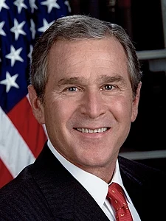
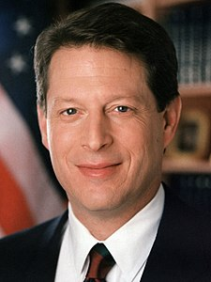
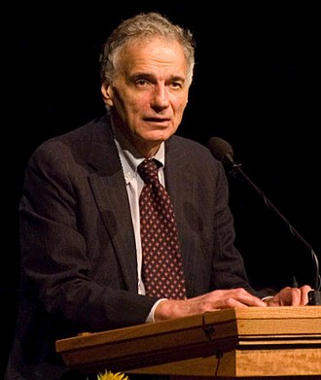
رای‌گیری ریاست جمهوری آمریکا در سال 2000
یک میلیاردر آمریکایی در حمایت از نادر، تبلیغاتی را آماده کرد.
← هدف آن‌ها رسیدن به %5 آرا بود.
بوش
گور
نادر
جمع‌بندی
رای‌گیری
استقرای قهقرایی
دوراهی زندانی تکرار‌شونده
مقدمه
42 از 47
Notes:
یک مثال جالب از دید متخصصان نظریه بازی ها در رای گیری سال 2000 امریکا به دلیل وجود نامزدی به نام رالف نادر
دو فرقه ی اصلی، طرفداران بوش و گور بودند
منتهی نادر نیز یکی از حامیان طبیعت حاضر در این دوره بود، یک میلیاردر آمریکایی در حمایت از او، تبلیغاتی در یک سری ایالت هایی که یکی از نماینده ها تقریبا برنده ی رای گیری بود، تبلیغی زدند با این متن
Why voting for a candidate who can’t win is the smartest thing you’ll ever do
چرا رای دادن به نامزدی که نمی تواند ببرد، هوشمندانه ترین کاری است که انجام می دهید
او از طرفداران فرقه ای که در حال باخت با اختلاف بود در آن ایالت ها خواست که به نادر رای بدهند
هدف او می توانست کمک به گور برای بردن انتخابات باشد ولی هدف اصلی رساندن نادر به 5% آرا ملی بود
که او را شامل بودجه ی فدرال می کرد.
اتفاق دیگری که در این انتخابات افتاد، سایت های تعویض رای بود. به این هدف که مردمی که در رقابت تنگاتنگ انتخاباتی بودند و می خواستند به نادر رای بدهند نیز بتوانند با یکی از افرادی که در ایالت های تقریبا قطعی بودند معامله کنند و در ازای رای آن شخص به نادر، خود به فرقه ی مد نظرشان رای بدهند.
این یک پدیده ی خیلی جالب بود از چشم متخصصان نظریه ی بازی ها و آنها با شور و تاب این اتفاق را دنبال می کردند
منتهی با اینکه تعویض رای واقعا باعث شد در بعضی از ایالت ها، گور برنده ی انتخابات شود، و همچنین برای نادر توانست میزان رای خوبی را جمع کند،

Slide 51
پرسش و پاسخ

Slide 52
دوراهی زندانی تکرار‌شونده
رای‌گیری
مقدمه‌ای بر نظریه‌ی بازی‌ها
استقرای قهقرایی
جمع‌بندی

Slide 53

جمع‌بندی

Slide 54
جمع‌بندی
تعادل نش
دوراهی زندانی ها و حالت تکرارشونده‌ی آن
استقرای قهقرایی
قانون دوورژه و رای‌گیری
جمع‌بندی
رای‌گیری
استقرای قهقرایی
دوراهی زندانی تکرار‌شونده
مقدمه
46 از 47

Slide 55
منابع
وب‌سایت GeeksforGeeks
ارائه‌ی درسی دکتر کشاورز حداد
وب‌سایت Britannica
ویدئوی آموزشی کانال GBHForumNetwork
وب‌سایت Freepik
مقاله‌ی Game Theory: Outsmarting people
ویدئوی آموزشی کانال Veritasium
آخرین بازدید: 1403/08/21
جمع‌بندی
رای‌گیری
استقرای قهقرایی
دوراهی زندانی تکرار‌شونده
مقدمه
47 از 47

Slide 56
با تشکر از توجه شما

